Slide 1

ГБОУ «Школа №2100»
ПРОЕКТ
«ЗДОРОВОЕ ПИТАНИЕ –
ЗДОРОВЫЙ МАЛЫШ»
воспитатель Гордеева Л.И.
Ст.воспитатель Мартынова Т.О.
.
Москва
2017

Slide 2
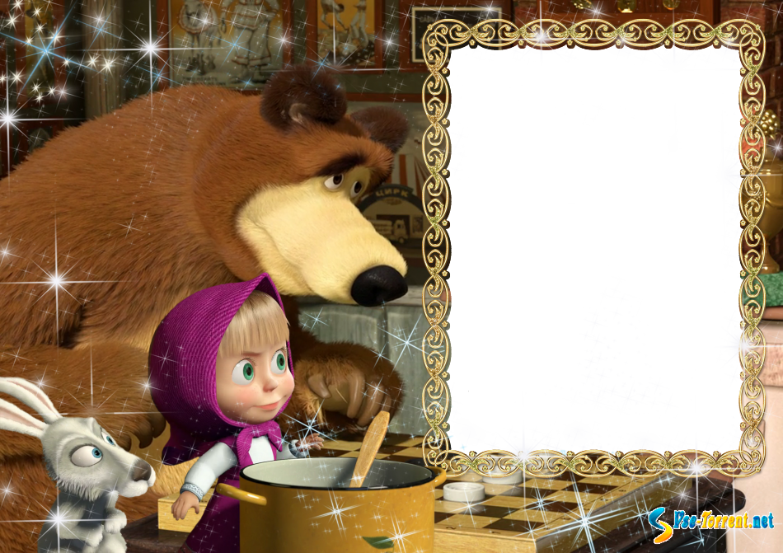
АКТУАЛЬНОСТЬ:
За последние 100-150 лет наш рацион изменился до неузнаваемости. Благодаря гастрономической революции готовить стало легче, а переваривать труднее.
Мы пьем порошковое молоко, завариваем кипятком сухое картофельное пюре, мажем на хлеб искусственное масло, утоляем голод хот-догами, чипсами и шоколадными батончиками.
Супчики из пакетика, лапша моментального приготовления, бульонные кубики вытеснили со стола здоровую еду.
Чтобы решить эту проблему и научить детей правильно питаться нами был разработан данный проект.

Slide 3
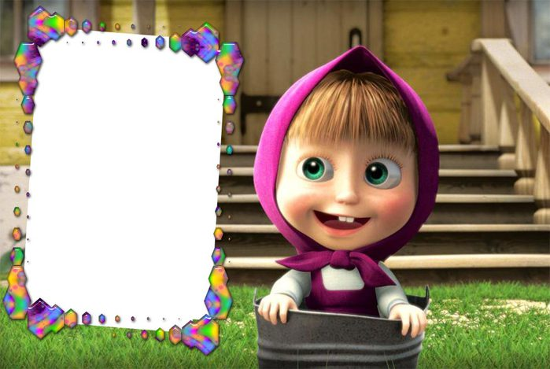

ЦЕЛЬ ПРОЕКТА:
Сформировать у детей и родителей ясные представления о здоровой пище, о вредных и полезных продуктах питания, помочь им узнать о влиянии правильного питания на здоровье.

Slide 4

ЗАДАЧИ:
Расширить знания детей о продуктах здорового и нездорового питания, пропагандировать и рекламировать только здоровые продукты.
Формировать у детей и родителей интерес и готовность к соблюдению правил рационального и здорового питания.
Развивать творческие способности детей, умение работать сообща, согласовывая свои действия.
Способствовать развитию сотворчества детей и родителей.

Slide 5





ПОДГОТОВИТЕЛЬНЫЙ ЭТАП:
Анкетирование родителей по вопросам питания в семье.
Обсуждение цели, задач проекта с детьми и родителями.
Разработка методических материалов по проблеме.
Подбор и изготовление наглядно-дидактического и игрового материала.
Разработка тематики семейных мини-проектов.

Slide 6

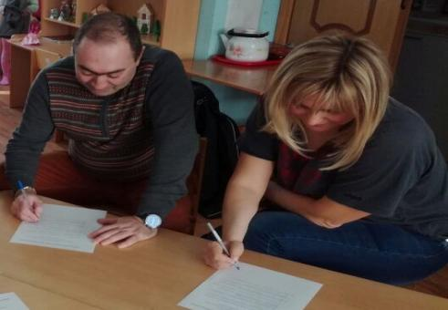
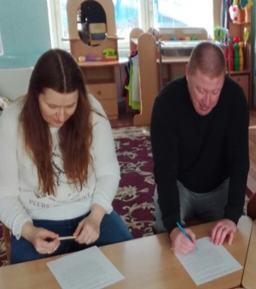

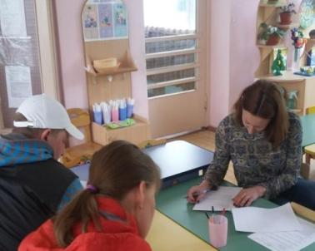
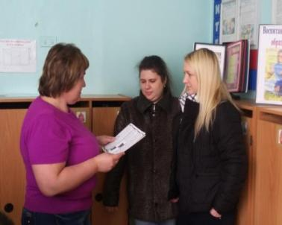

Slide 7


РЕЗУЛЬТАТЫ АНКЕТИРОВАНИЯ:
ГРУППА №6 – 22 РЕБЕНКА
ГРУППА №8 – 23 РЕБЕНКА
ОПРОШЕНО - 36 РОДИТЕЛЕЙ
ВОПРОСЫ ПРАВИЛЬНОГО ПИТАНИЯ ИНТЕРЕСУЮТ – 91%
ОТРИЦАТЕЛЬНО ОТНОСЯТСЯ К «БЫСТРОМУ ПИТАНИЮ» - 71%
ЗАБОТЯТСЯ О РАЗНООБРАЗИИ БЛЮД – 76%
ЗНАКОМЯТСЯ С МЕНЮ ДОУ –83%
ХОТЕЛИ БЫ БОЛЬШЕ УЗНАТЬ О ПРАВИЛЬНОМ ПИТАНИИ И КАК ПРИУЧИТЬ К НЕМУ ДЕТЕЙ – 89%

Slide 8

ОСНОВНОЙ ЭТАП –
РЕАЛИЗАЦИЯ ПЛАНА ПРОЕКТА:
Чтение художественной литературы: З.Александрова «Большая ложка», А. Кардашова «За ужином», С.Михалков «Про девочку, которая плохо кушала», К.Чуковский «Робин Бобин», Э.Успенский «Дети, которые плохо едят в детском саду»
Рассматривание иллюстраций в книгах и журналах по тематике проекта.
Заучивание пословиц и поговорок о правильном питании.
Отгадывание загадок.

Slide 9

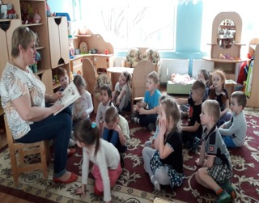
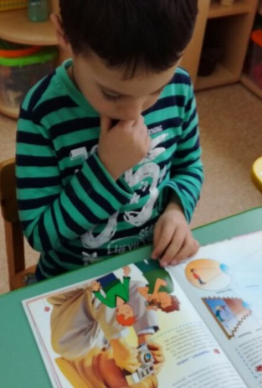

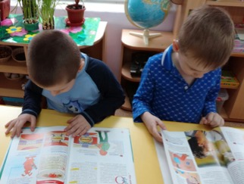
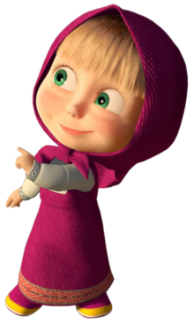

Slide 10
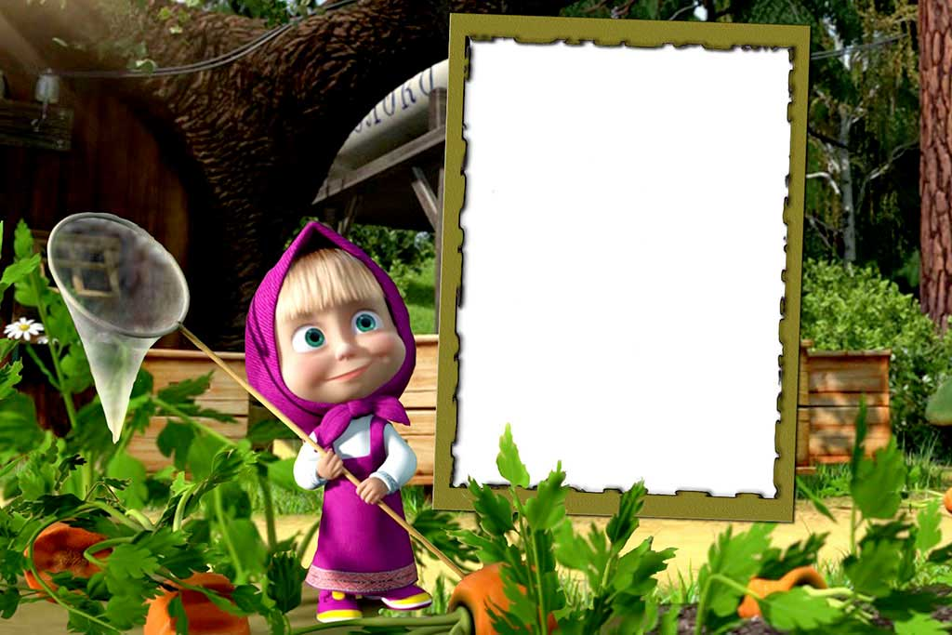

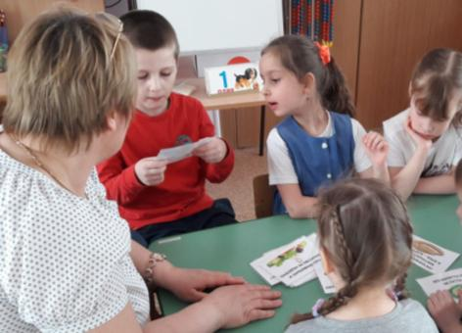
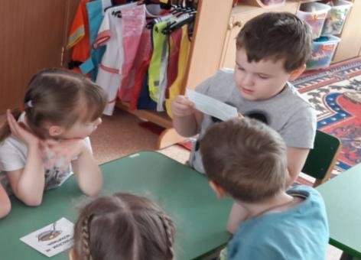
Пословицы и поговорки

Slide 11



НОД:
«Наши друзья - витамины»
«Будем правильно питаться – витамины получать»
«Вредные и полезные продукты»
«Кто дает нам молоко»
«Каша – матушка наша»
БЕСЕДЫ:
«Для чего мы едим?»
«Из чего состоит наша пища»
«Чем полезны лук и чеснок» (провела мед. сестра Филиппова М.М.)
«Азбука здорового питания»
«Пейте дети молоко – будете здоровы»
«О пользе овощей и фруктов»
«Фаст-фуд – мусорная еда»
«Такая важная вода»

Slide 12


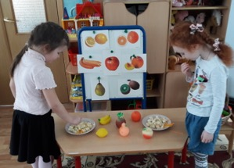
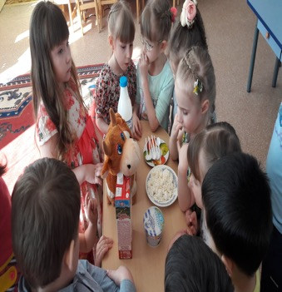

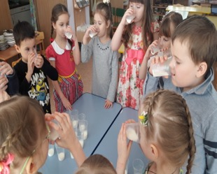
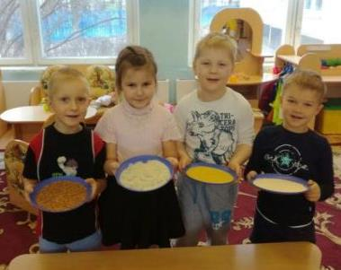
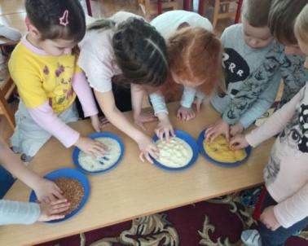
ЗАНЯТИЯ

Slide 13

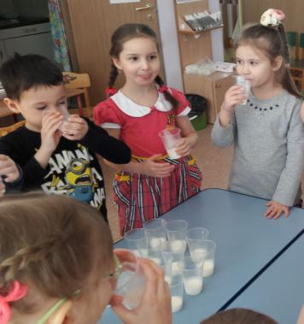
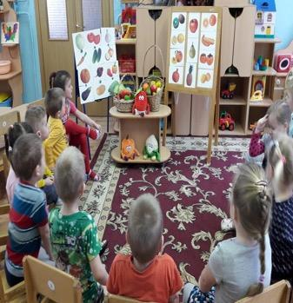
БЕСЕДЫ

Slide 14
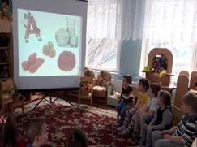
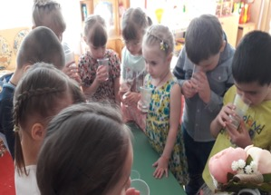

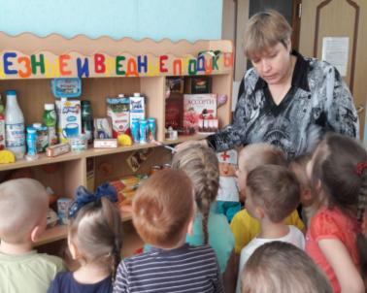
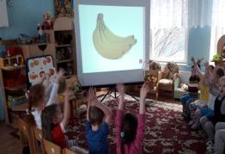
ЗАНЯТИЯ

Slide 15


ДОСУГОВАЯ И ИГРОВАЯ ДЕЯТЕЛЬНОСТЬ
Досуги: «Азбука здоровья», «Во саду ли, в огороде», «Страна Витаминия», «Суп и каша – пища наша».
Дидактические игры: «Вершки и корешки», «Продуктовый магазин», «Составь меню», «Полезно - неполезно», «Аскорбинка и ее друзья», «Фруктовые пирамиды», «Пирамида здоровья», «Правильно, правильно, совершенно верно», «Вредные советы».

Slide 16

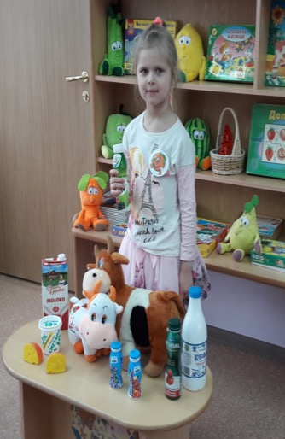
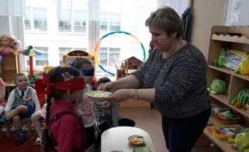
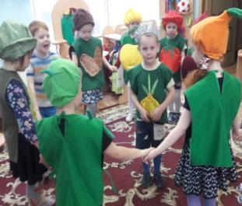
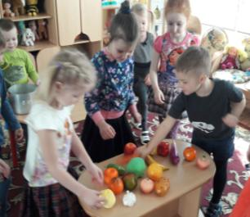

Slide 17

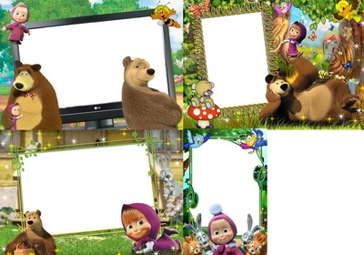
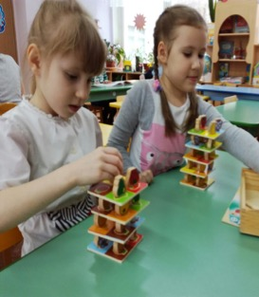
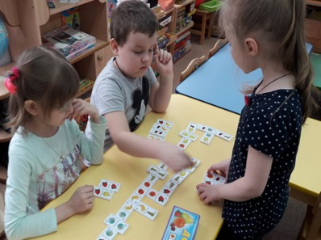
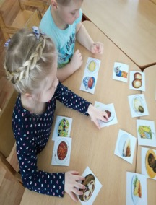
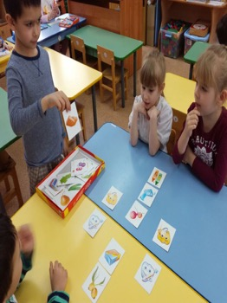
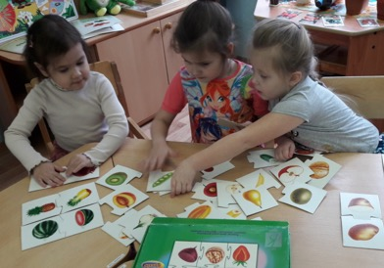
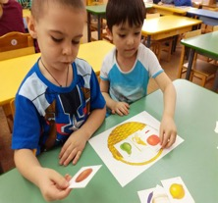


Slide 18

Сюжетно-ролевые игры:
«Семья», «Кухня», «Кафе», «Магазин», «Поликлиника».
Подвижные игры: «Собери урожай», «У медведя во бору», «Полезно - вредно», «Съедобное - не съедобное», «Пугало», «Баба сеяла горох».

Slide 19

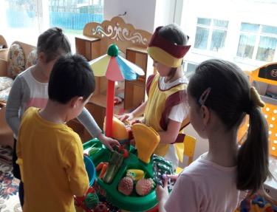
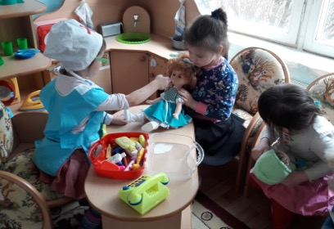
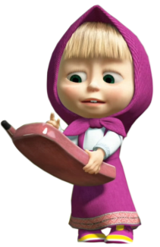
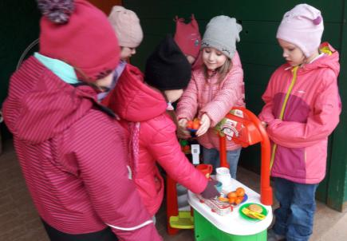
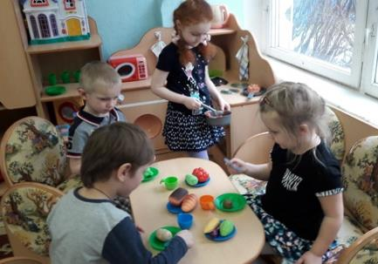

Slide 20
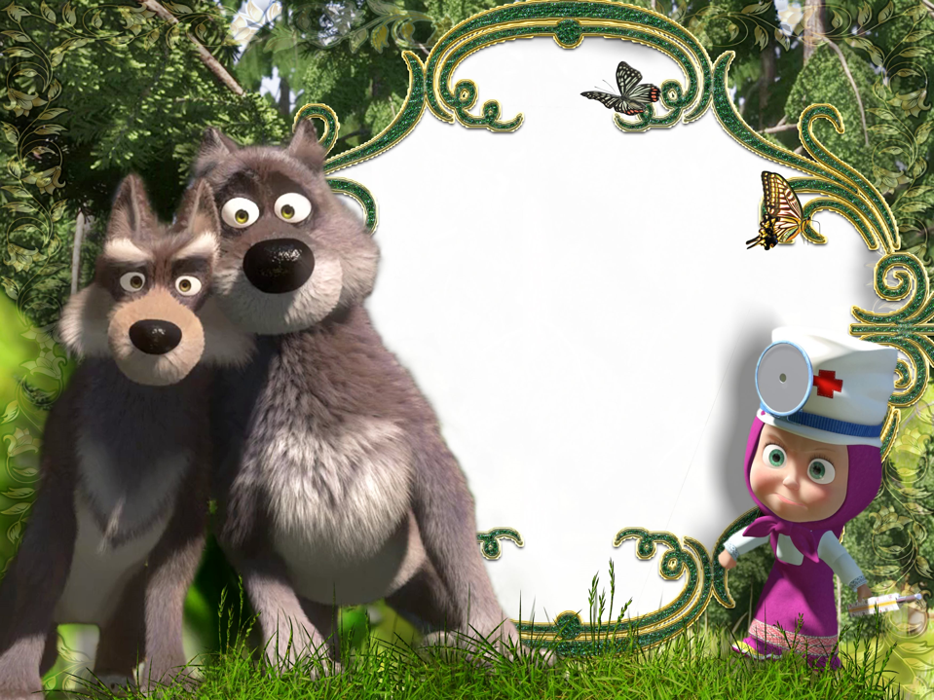
ОПЫТНО-ЭКСПЕРИМЕНТАЛЬНАЯ РАБОТА:
ОГОРОД НА ОКОШКЕ
ЛАБОРАТОРИЯ ДОКТОРА ВИТАМИНКИНА
Центр кулинарии

Slide 21

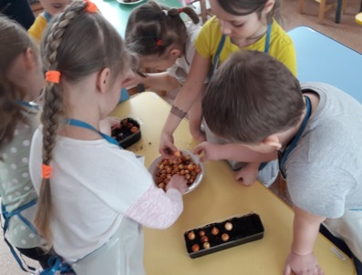
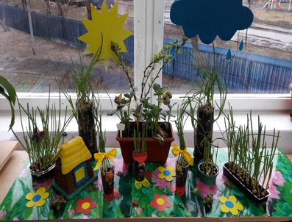
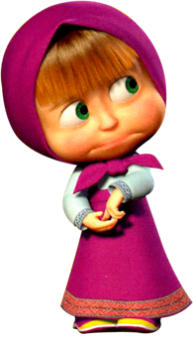
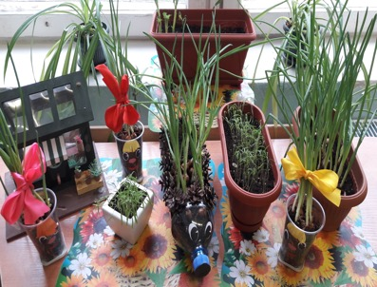
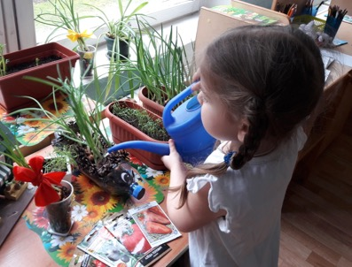

Slide 22
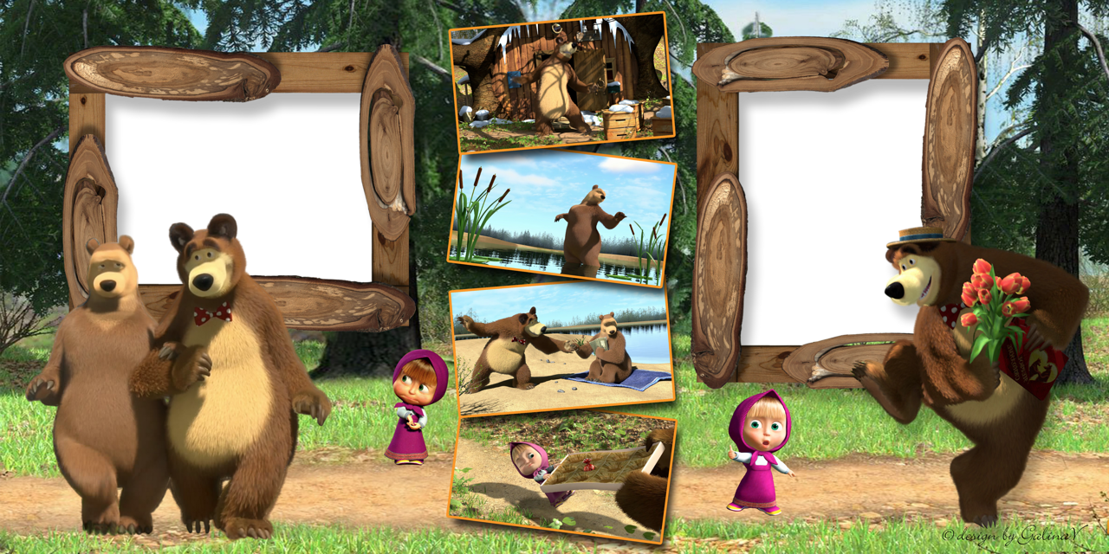
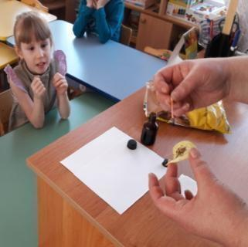
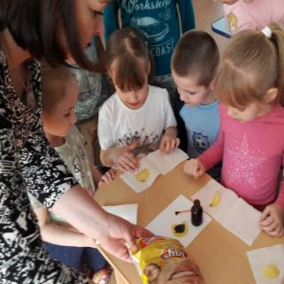
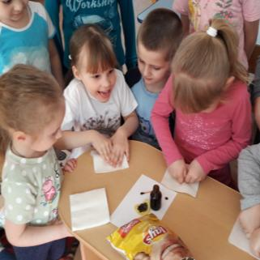





Slide 23










Slide 24










Slide 25







Slide 26











Slide 27












Slide 28









Slide 29










Slide 30

Художественное творчество:
Рисование: «Мои друзья витамины», «Малинка для больного медвежонка», «Овощи», «Фрукты», «Что я ел вчера на ужин (обед)».
Лепка: «Овощи и фрукты».
Аппликация: «Фруктовая ваза», «Овощи на тарелке»
Театрализованная деятельность детей.

Slide 31










Slide 32




Slide 33






Slide 34










Slide 35

СОТРУДНИЧЕСТВО
С РОДИТЕЛЯМИ:
Консультации по вопросам здорового питания;
Индивидуальные беседы;
Помощь в изготовлении мини-проектов;
Совместная организация выставки «Полезные и вредные продукты»;
Круглый стол «Здоровое питание – здоровый малыш»

Slide 36








Slide 37







Slide 38






Slide 39
ЗАКЛЮЧИТЕЛЬНЫЙ ЭТАП
подведение итогов проектной деятельности
Оформление мини-проектов (совместно с родителями)
Создание тематического альбома «Мы за здоровое питание» и выставки детских творческих работ
Создание газеты «Что такое хорошо, и что такое плохо»
Оформление выставки «Полезные и вредные продукты»
Составление рекомендаций родителям и педагогам.

Slide 40







Мини-проекты:

Slide 41



Slide 42







Slide 43







Slide 44




Slide 45




Slide 46









Slide 47
Результат проекта:
Проблема здорового питания детей заинтересовала наших родителей, большинство из них стало придерживаться правил рационального и здорового питания.
Родители перестали давать детям сладости, жевательную резинку, сухарики и чипсы, изменили меню, сделав его более полезным и витаминизированным.
Воспитатели в процессе реализации проекта с детьми расширили свои знания о правильном питании.

Slide 48
При реализации данного проекта, у детей расширились знания о разнообразии продуктов питания, о пользе овощей и фруктов, молочных продуктов и злаков.
Сформировалось представление о том, что вредно и что полезно для здоровья, и об организации правильного и здорового питания.
Чтоб расти и развиваться
И при этом не болеть
надо правильно питаться
С самых ранних лет уметь!

Slide 49

СПАСИБО
ЗА ВНИМАНИЕ !

